Slide 1

Oozie
Mahout
oozie
Encadre par :
Presente par :
M. Abdellah Ezzati
AIT EZOUINE EL HOUSSINE
ELMOUMEN YOUSSEF

Slide 2

QU'EST-CE QUE OOZIE?
PLAN
WorkFlow
Coordinator
oozie
Apache Mahout
Des algorithmes
Recommandation en Mahout (Pratique)

Slide 3

QU'EST-CE QUE OOZIE?
Oozie est un projet open source Apache, développé à l'origine chez Yahoo. Oozie est un système de planification à usage général pour les travaux Hadoop multi-étapes.
Oozie permet de former un regroupement logique des tâches Hadoop pertinentes dans une entité appelée Workflow . Les workflows d'Oozie sont des DAG (Directed Cyclic Graph) d'actions.
Oozie permet de planifier le workflow en fonction de l' heure ou des données à l' aide d’une entité appelée Coordinator .
De plus, vous pouvez combiner les coordinateurs associés dans une entité appelée Bundle et peut être programmé sur un serveur Oozie pour exécution.
oozie

Slide 4
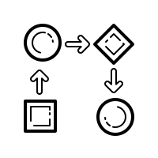

WorkFlow
oozie
Coordinator

Slide 5
WorkFlow
Le workflow se compose de nœuds d'action et de nœuds de flux de contrôle
Noeuds d'action:
effectue une tâche de workflow
Mapreduce, pig, hive, java etc.
Noeuds de flux de contrôle:
Décision logique entre les noeuds d'action.
Exécuter des actions basées sur des conditions ou parallèles.
oozie

Slide 6
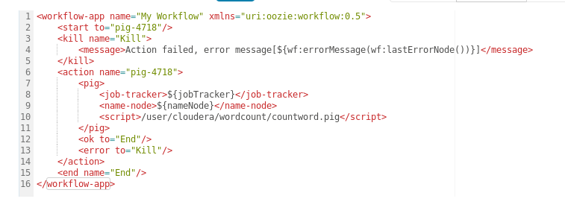
oozie

Slide 7
Diagramme de transition du workflow Oozie
Start
start
Map-reduce
Wordcount
Ok
End
oozie
Error
Kill

Slide 8
Exécuter Application Oozie workflow
export OOZIE_URL = "http://localhost:11000/oozie"
oozie job -config examples/apps/map-reduce/job.properties -run
oozie job -info [job-id]
oozie
la sortie montre l'état
RUNNING, KILLED, ou SUCCEEDED

Slide 9
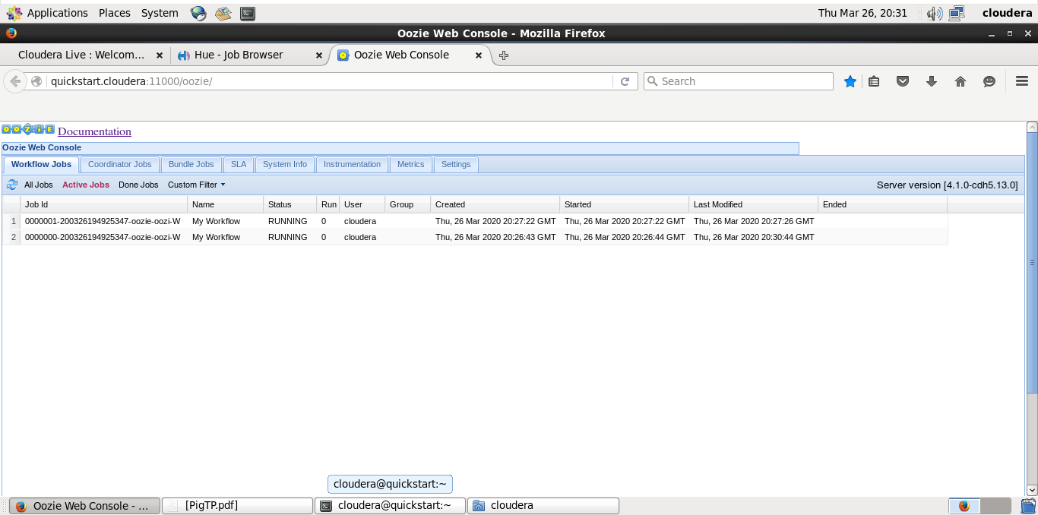
Workflow job Status : Web UI
oozie

Slide 10
Oozie Coordinator
Le système Oozie Coordinator permet à l'utilisateur de définir et d'exécuter des workflow automatiquement en fonction du temps
oozie

Slide 11
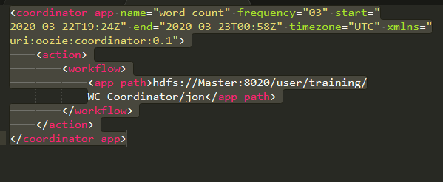
Coordinator.xml
oozie
Le travail s'exécute toutes les 3 minutes entre l'heure de début et l'heure de fin

Slide 12
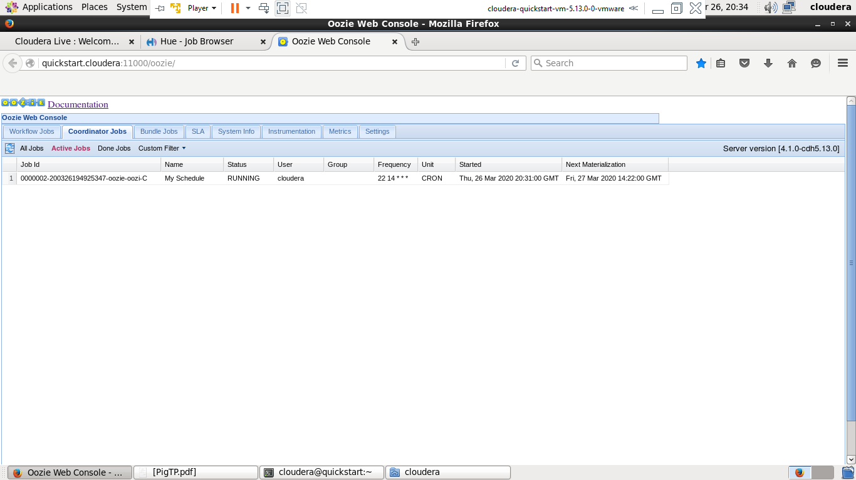
Workflow job Status : Web UI
oozie

Slide 13

Apache Mahout
https://mahout.apache.org/
mahout

Slide 14
Qu'est-ce que Mahout?
Mahout est une bibliothèque Java
Implémentation des techniques d'apprentissage automatique
• Clustering
• Classification
• Recommandation
• ItemSet fréquent
mahout

Slide 15
Que pouvons-nous faire?
Actuellement, Mahout prend en charge principalement quatre cas d'utilisation:
Recommandation
- prend le comportement des utilisateurs et essaie de trouver les éléments que les utilisateurs pourraient aimer.
Clustering
- prend par exemple documents texte et les regroupe en groupes de documents d'actualité.
Classification
- apprend des documents catégorisés existants à quoi ressemblent les documents d'une catégorie spécifique et est capable d'affecter des documents non étiquetés à la catégorie correcte.
Exploration fréquente d'éléments
- prend un ensemble de groupes d'articles (termes dans une session de requête, contenu du panier) et identifie les éléments individuels qui apparaissent généralement ensemble.
mahout

Slide 16

Recommandation
DES ALGORITHMES
Filtrage collaboratif basé sur l'utilisateur
Filtrage collaboratif basé sur les éléments
SlopeOne Recommandateurs
CF basé sur la décomposition en valeur singulière
mahout

Slide 17
Clustering
DES ALGORITHMES
Canopy
K-Means
Latent Dirichlet Allocation (LDA)
MinHash Clustering
mahout

Slide 18
Classification
DES ALGORITHMES
Régression logistique
Forêts aléatoires
mahout
[ les arbres utilisés ]

Slide 19
Architecture générale
mahout
Architecture à trois niveaux
(Application, algorithmes et bibliothèques partagées)

Slide 20
Architecture générale
mahout
Stockage de données et bibliothèques partagées

Slide 21
Architecture générale
mahout
Algorithmes

Slide 22
Architecture générale
mahout
Applications externes appelant les API Mahout

Slide 23

Partie Pratique
mahout

Slide 24

Dans cet partie, nous allons nous concentrer sur Recommandation
24
mahout

Slide 25

RECOMMENDATION
Mahout implémente un framework de filtrage collaboratif
Popularisé par Amazon et autres
Utilise des données historiques (évaluations, clics et achats) pour fournir des recommandations
Basé sur l'utilisateur: recommandez des articles en trouvant des utilisateurs similaires.
Basé sur les articles: calculer la similitude entre les articles et faire des recommandations.
Slope-One: une approche de recommandation basée sur des éléments très rapide et simple applicable lorsque les utilisateurs ont donné des notes.
mahout

Slide 26
mahout

Slide 27
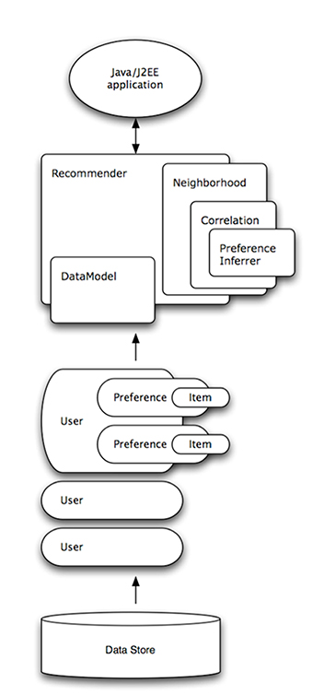
Application externe
Recommander
mahout
Architecture recommandation
Data Model
Stockage physique
(base de données, fichiers, etc.)

Slide 28
Recommandation en Mahout
Entrer: données brutes (préférences utilisateur)
Sortie: estimation des préférences
Étape 1
–Mappage des données brutes dans un DataModel Mahout-compatible
Étape 2
– Calcul des estimations de notation
Étape 3
– Évaluer la recommandation
mahout

Slide 29
Composants de recommandation
Les abstractions de clés Mahout sont implémentées via des interfaces Java:
Interface DataModel
Méthodes de mappage des données brutes vers un formulaire compatible Mahout
UserSimilarity interface
Méthodes de calcul du degré de corrélation entre deux utilisateurs
ItemSimilarity interface
Méthodes pour calculer le degré de corrélation entre deux éléments
Interface UserNeighborhood
Méthodes pour définir le concept de «quartier ou voisinage»
Interface Recommender
Méthodes pour mettre en œuvre l'étape de recommandation elle-même
mahout

Slide 30

Diapositive de grandes photos
30
Des
Questions ?
mahout

Slide 31


MERCI
mahout
EL HOUSSINE AIT EZOUINE
YOUSSEF ELMOUMEN
elhoussineaitezouine@gmail.com
Youssef.elmoumen.1999@gmail.com

